Slide 1
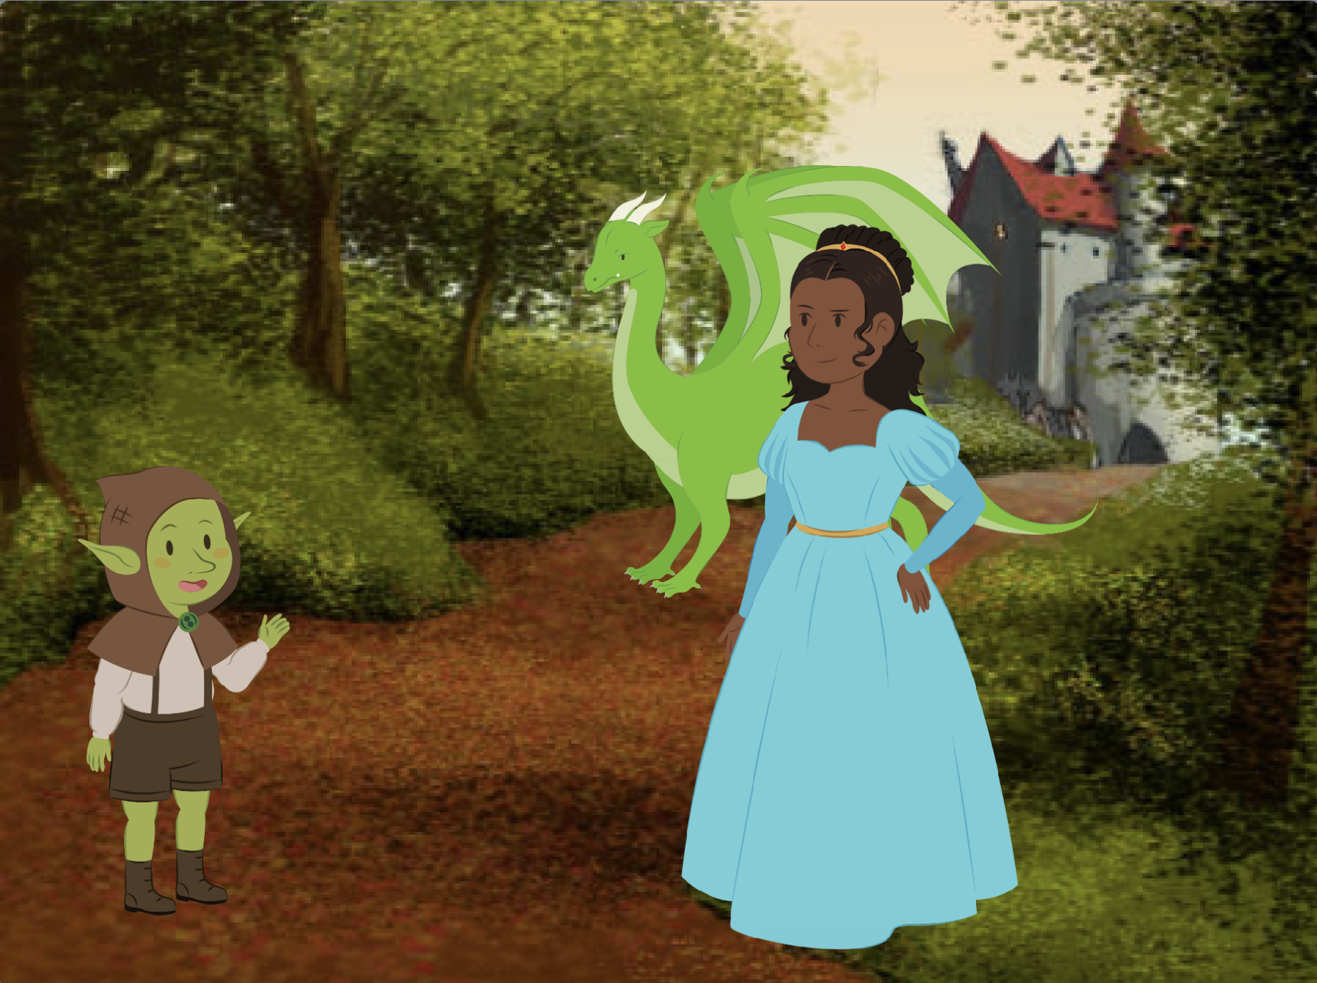
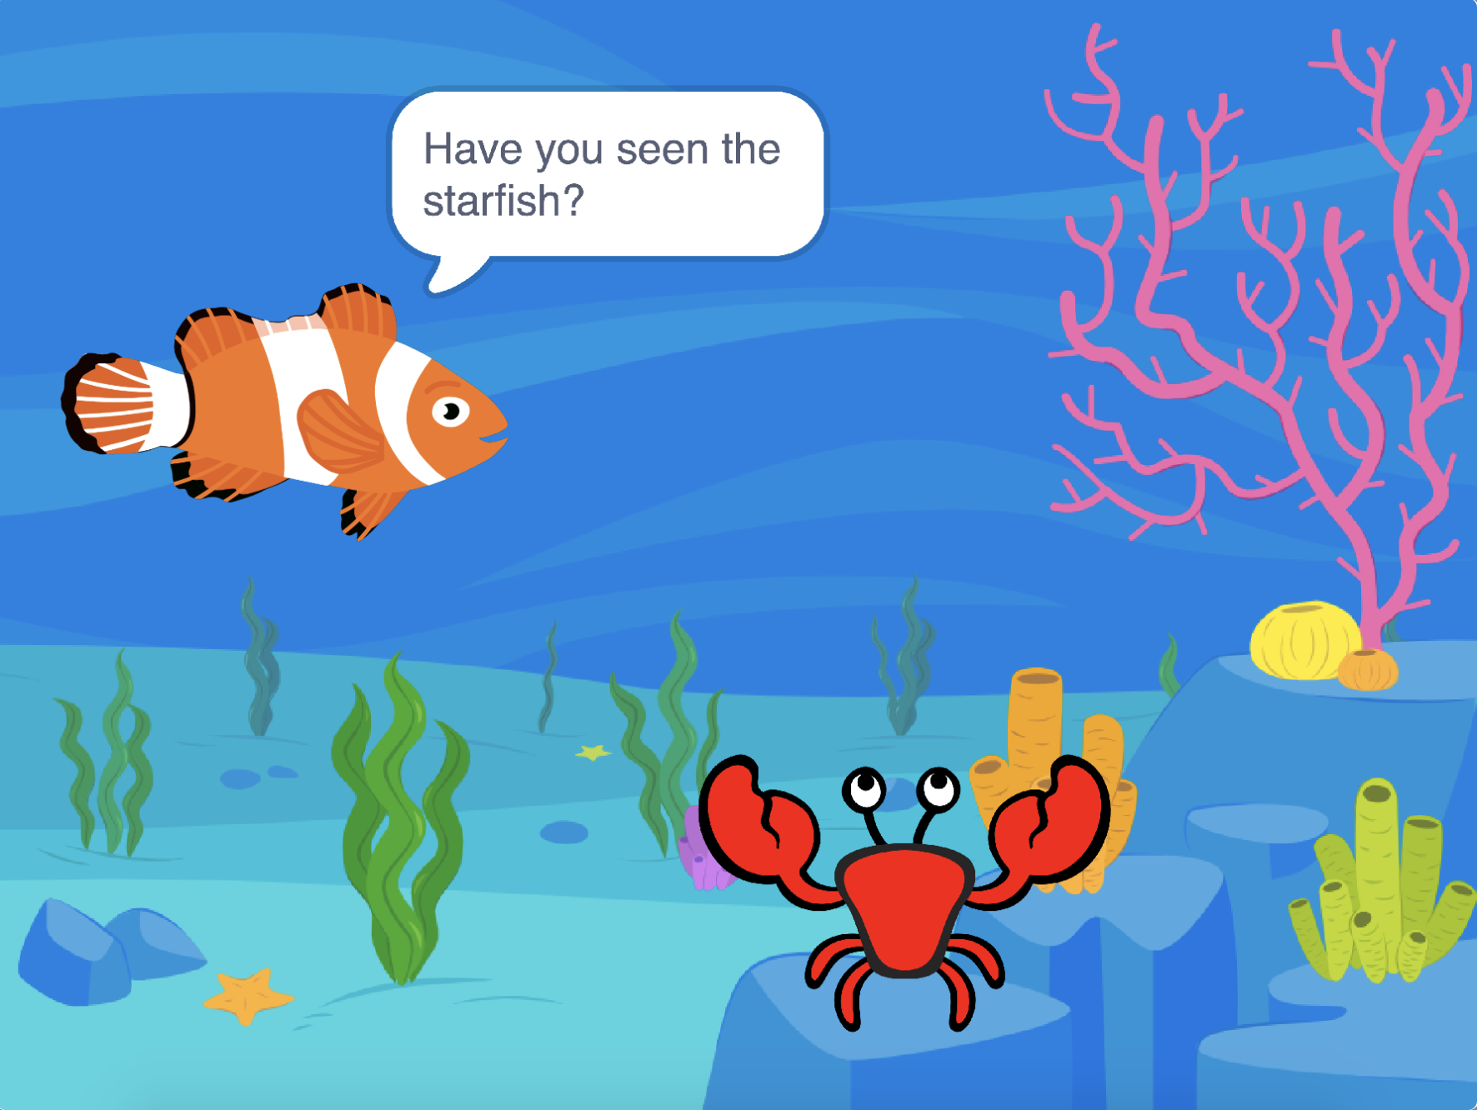
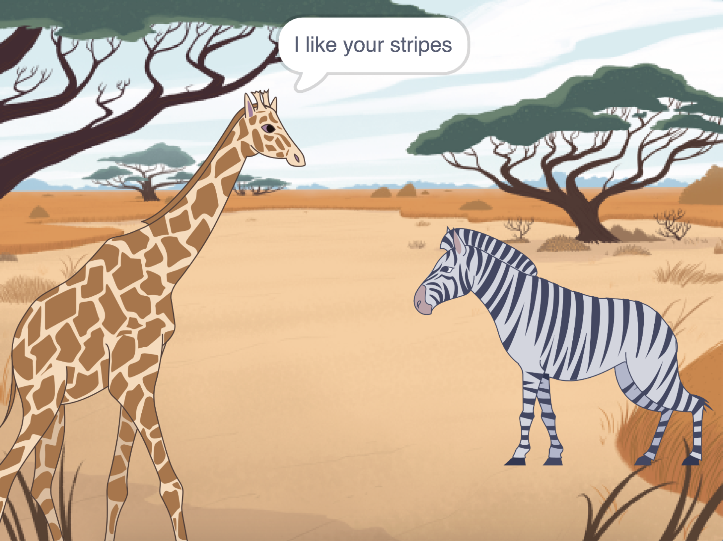
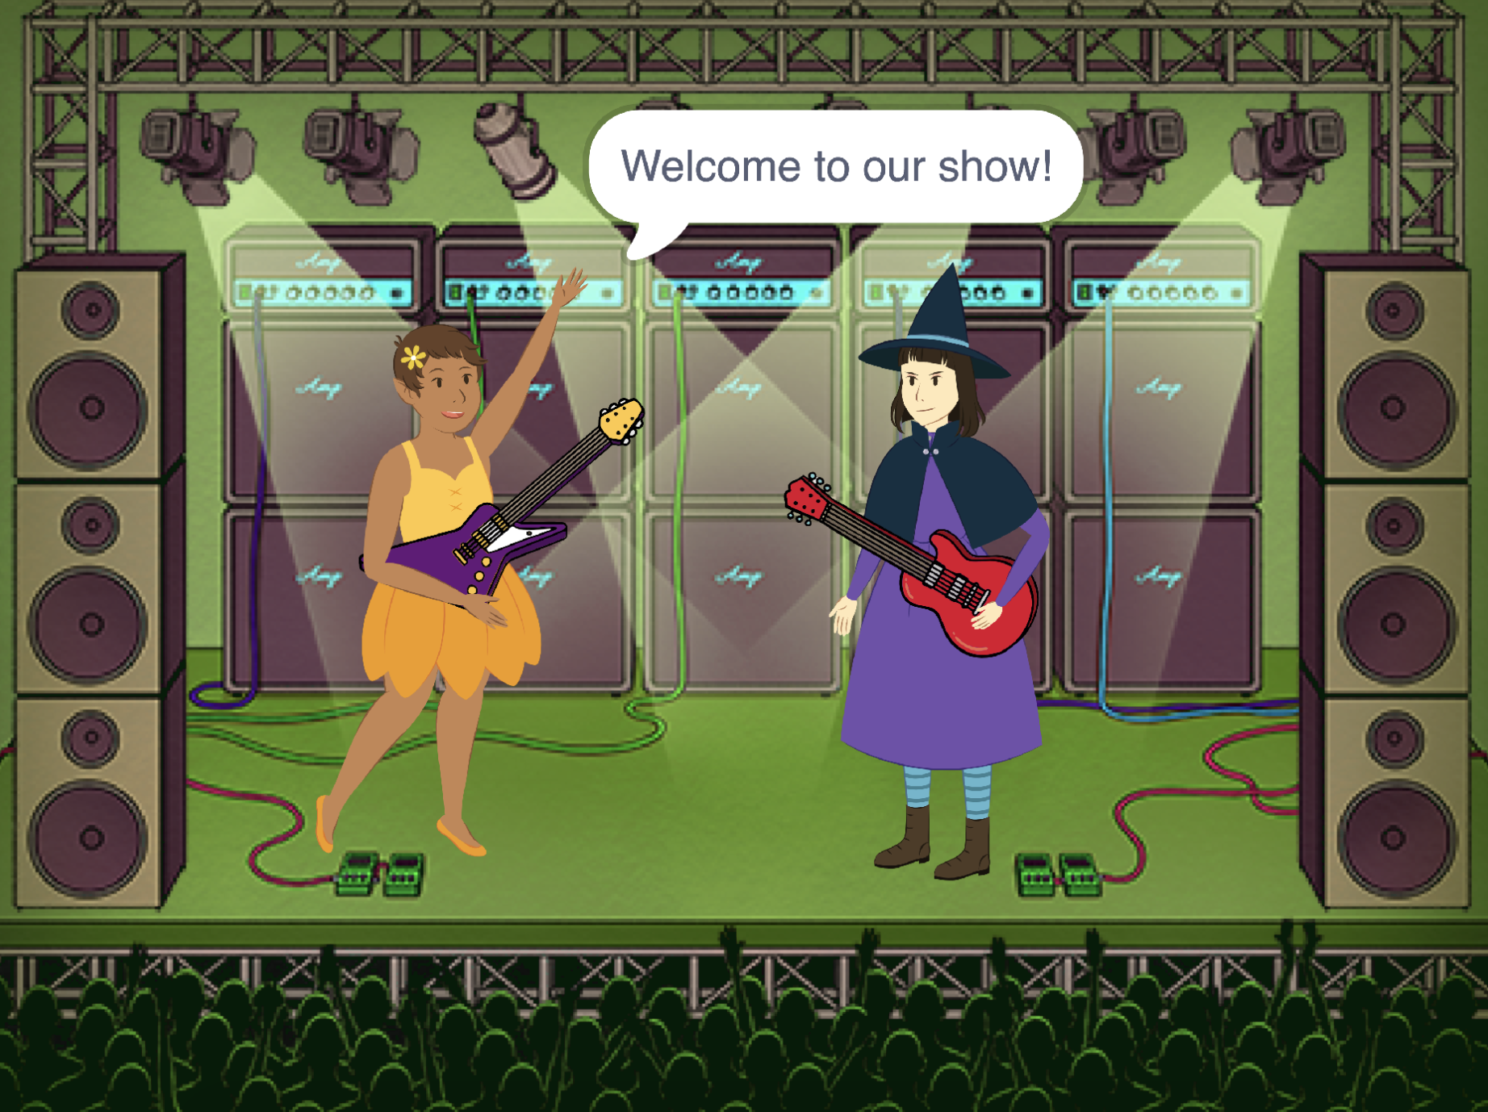


برگه‌های ساخت داستان
بازیگرانی را انتخاب کنید، گفتگو اضافه کنید و
به داستان‌تان واقعیت ببخشید.
scratch.mit.edu
مجموعه 9 کارتی

Slide 2

برگه‌های ساخت داستان
از اولین برگه شروع کنید، سپس به هر ترتیبی که مایل هستید،سایر برگه‌ها را امتحان کنید.
شروع یک داستان
شروع یک گفتگو
تغییر پس‌زمینه‌ها
کلیک بر روی بازیگر
اضافه کردن صدای خودتان
حرکت به سمتی
قدم زدن روی صحنه
پاسخ به بازیگر
اضافه کردن یک منظره
scratch.mit.edu
مجموعه 9 کارتی

Slide 3



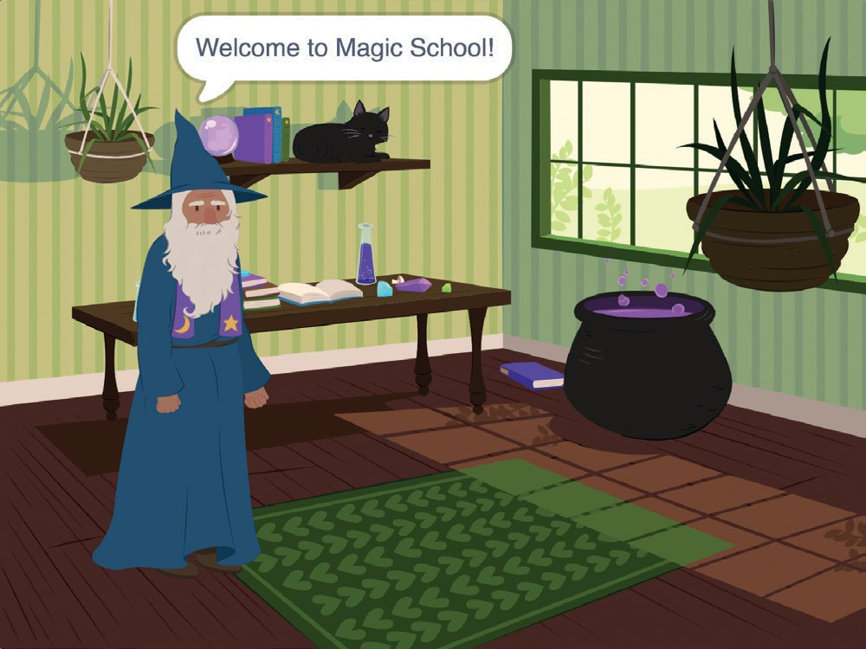

شروع یک داستان
صحنه‌‌ای را بسازید و
بازیگری که چیزی را می‌گوید.
به مدرسه جادوگری خوش آمدید!
ساخت داستان
1

Slide 4

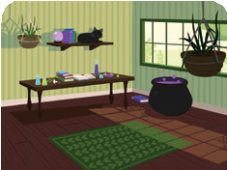

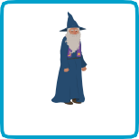
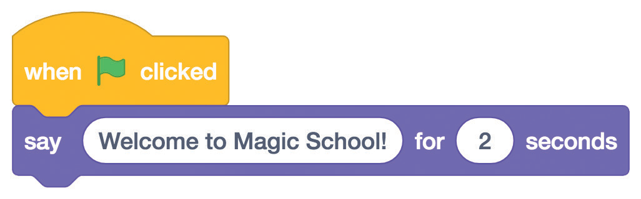
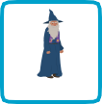
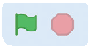
شروع یک داستان
scratch.mit.edu
آماده شو
یک تصویر پس زمینه انتخاب کنید
Witch House
یک بازیگر را انتخاب کنید.
Wizard
این کد را اضافه کن
Wizard
به مدرسه جادوگری خوش آمدید!
چیزی را که می‌خواهید بازیگرتان بگوید را بنویسید.
امتحانش کن
پرچم سبز را برای شروع کلیک کنید.

Slide 5
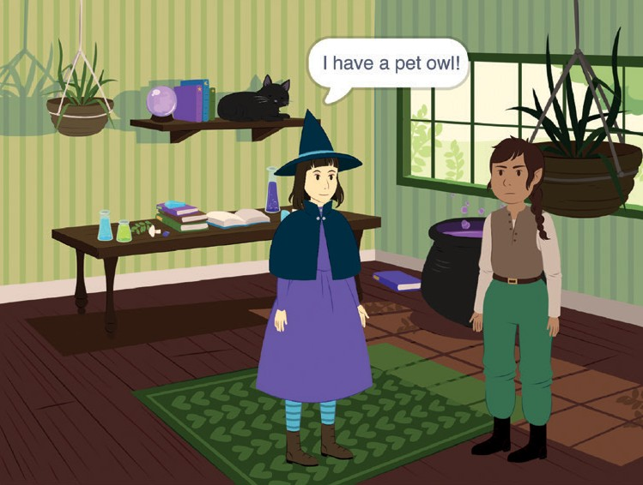
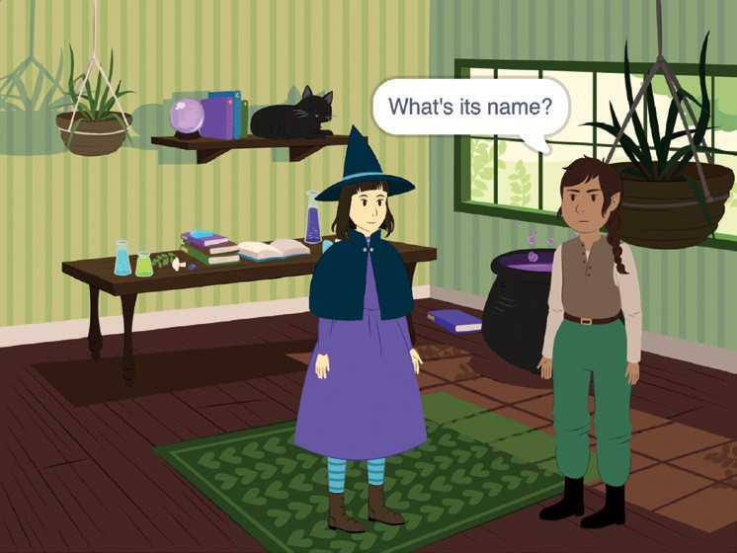
شروع یک گفتگو
ساخت گفتگوی دو بازیگر با هم
من یک جغد اهلی دارم!
اسمش چیـه ؟
ساخت داستان
2

Slide 6
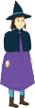

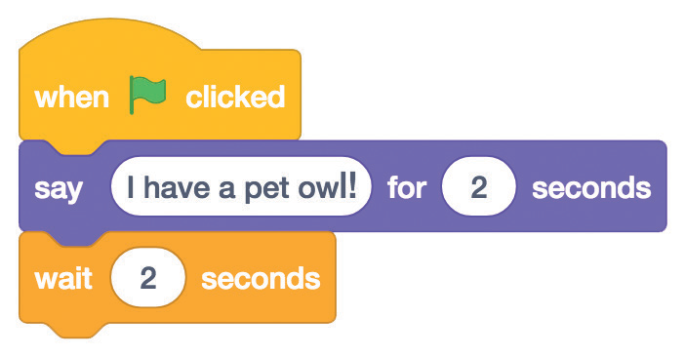
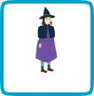
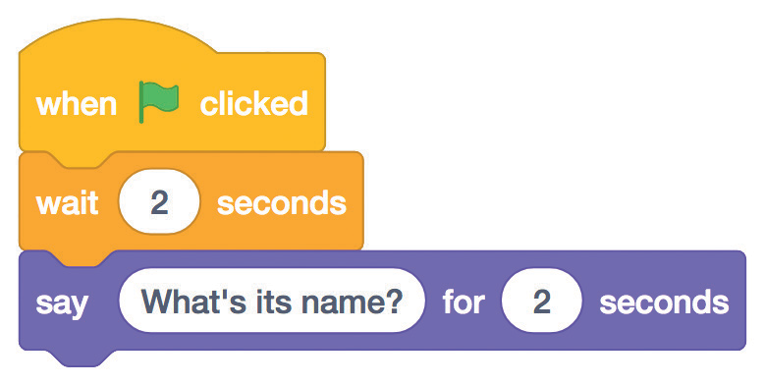
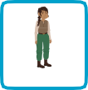



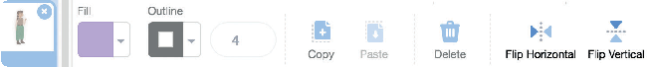

آغاز یک گفتگو
scratch.mit.edu
آماده شو
دو اسپرایت (بازیگر) را انتخاب کنید
مثلا یک جادوگر و یک غول چراغ
Witch
Elf
این کد را اضافه کن
بر روی تصویر کوچک هر بازیگر کلیک کرده و این کدها را به هر یک از آن‌ها اضافه کنید.
من یک جغد اهلی دارم!
Witch
چیزهایی که می‌خواهید
بازیگرانتان بگویند را
بنویسید.
Elf
اسمش چیـه ؟
نکته
برای تغییر جهتی صورت بازیگر، بر روی Costumes کلیک کنید سپس گزینه Flip Horizontal را بزنید.

Slide 7
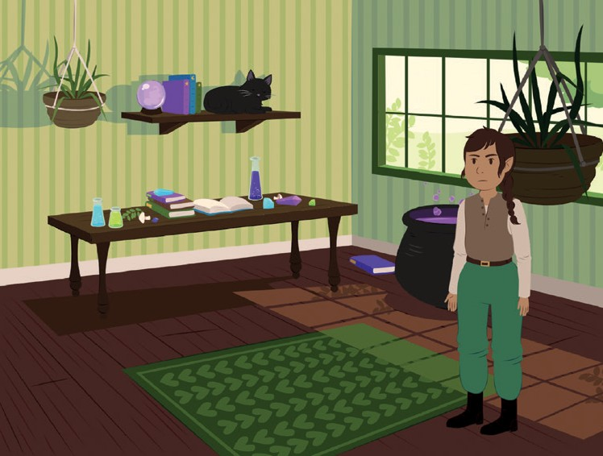
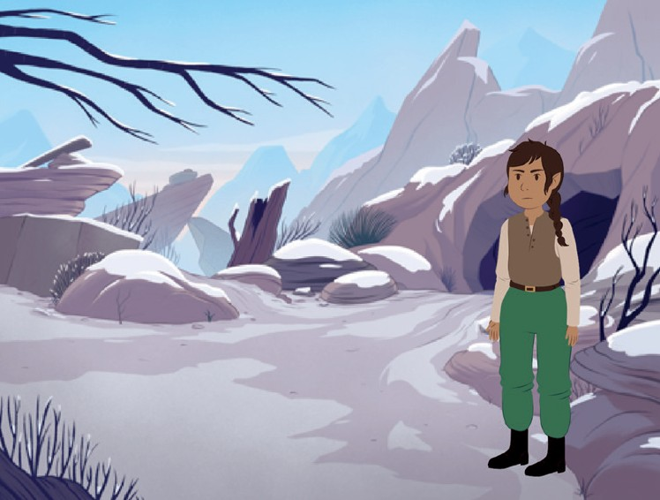
تغییر پس زمینه‌ها
تغییر پس زمینه به پس زمینه‌ی دیگری
ساخت داستان
3

Slide 8
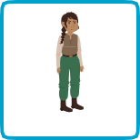
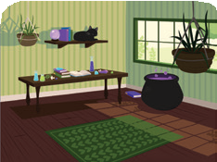
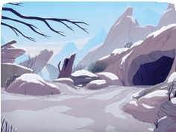
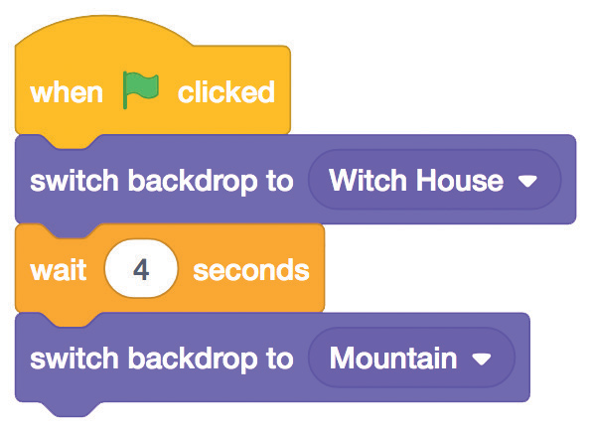

تغییر پس زمینه‌ها scratch.mit.edu
آماده شو
یک بازیگر را انتخاب کنید.
دو تصویر پس زمینه اتنخاب کنید.
Elf
Witch House
Mountain
این کد را اضافه کن
Elf
یک تصویر پس زمینه که می‌خواهید از آنجا شروع کنید را انتخاب کنید.
دومین تصویر پس زمینه را انتخاب کنید.
امتحانش کن
پرچم سبز را برای شروع کلیک کنید.
ساخت داستان

Slide 9
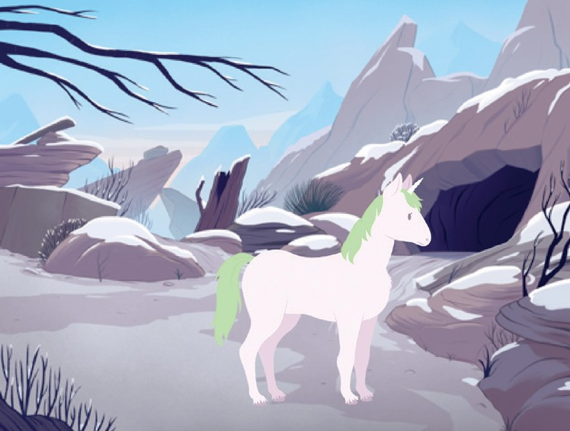



کلیک بر روی بازیگر
داستانتان را زنده و تعاملی کنید.
ساخت داستان
4

Slide 10
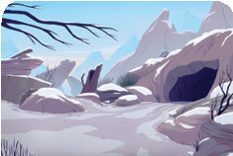
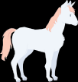
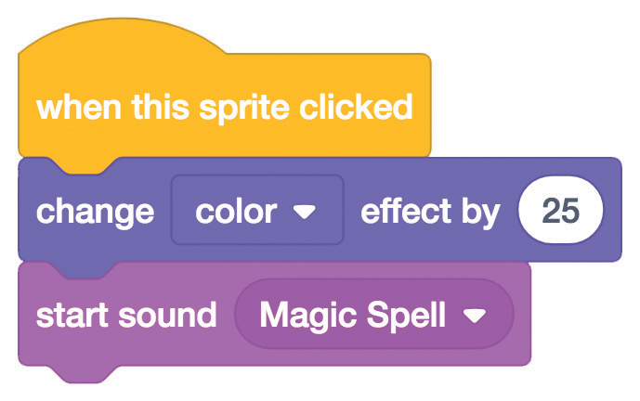
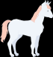
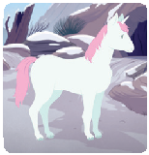

کلیک بر روی بازیگر scratch.mit.edu
آماده شو
یک تصویر پس زمینه را انتخاب کنید
Mountain
یک بازیگر انتخاب کنید.
Unicorn
این کد را اضافه کن
می‌توانید از سایر جلوه‌ها استفاده کنید.
Unicorn
یکی از صدا را از منو انتخاب کنید.
امتحانش کن
بر روی بازیگرتان کلیک کنید.

Slide 11
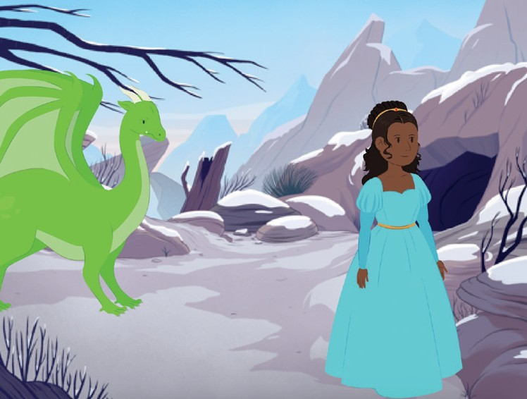
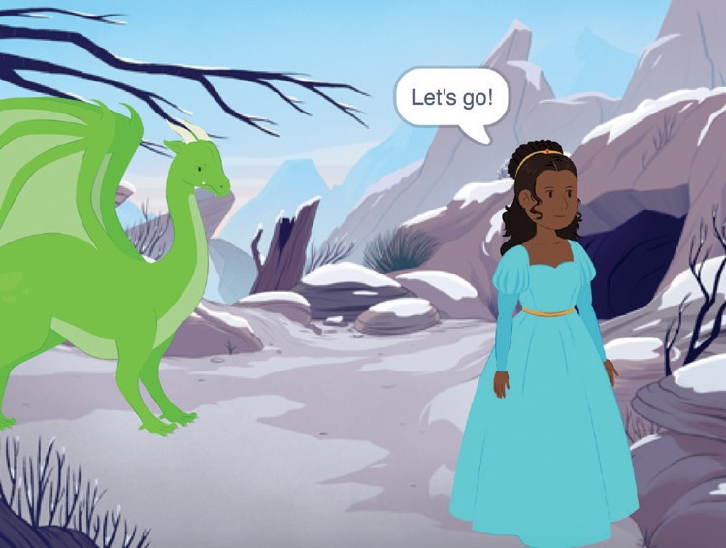
اضافه کردن صدای خودتان
برای یک بازیگر با ضبط صدای خودتان،
صداگذاری کنید تا حرف بزند.
بیا بریم!
ساخت داستان
5

Slide 12

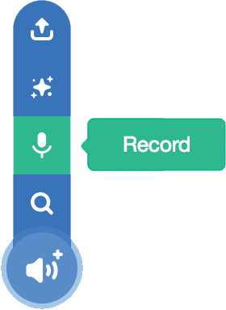
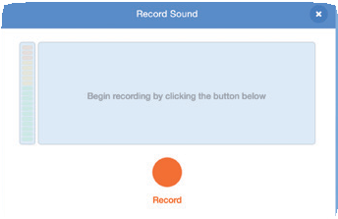



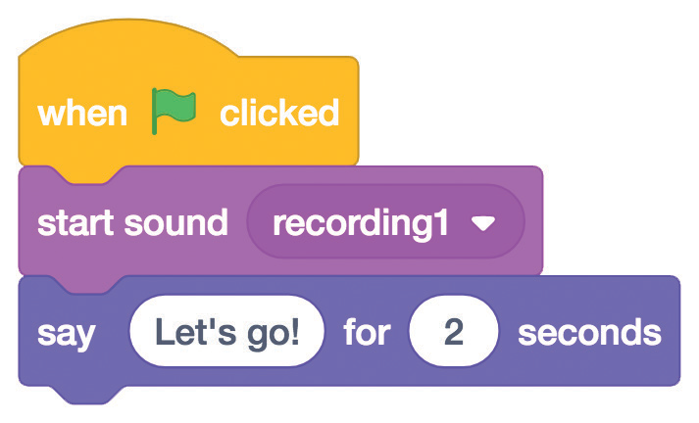

اضافه کردن صدای خودتان scratch.mit.edu
آماده شو
بر روی Tab، Sound کلیک کنید.
Record را کلیک کنید
یک اسپرایت را انتخاب کنید
بعد از ضبط صدا به پایان رسید، Save را کلیک کنید
Princess
از منویی که باز شده است،
گزینه Record را انتخاب کنید
بر روی Tab، Code کلیک کنید.
Princess
__________
صدای ضبط شده‌تان را از منو انتخاب کنید.
امتحانش کن
پرچم سبز را برای شروع کلیک کنید.
ساخت داستان

Slide 13
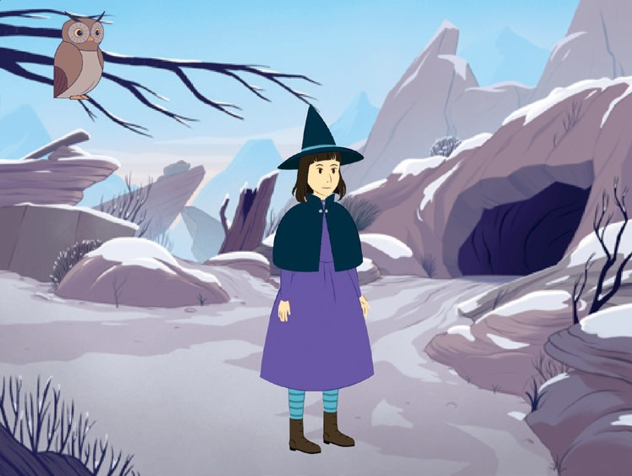
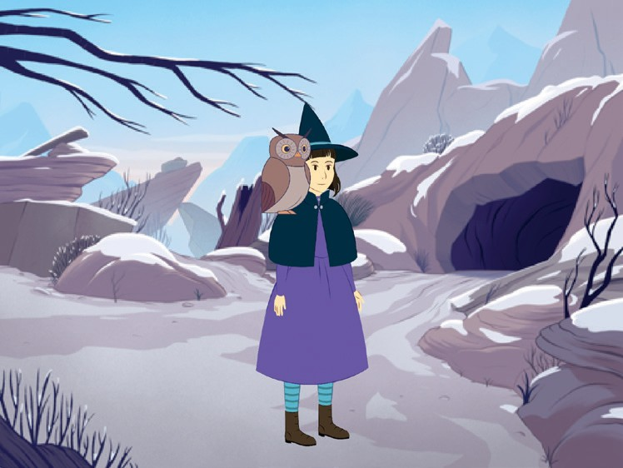
حرکت به سمتی
بازیگرتان را بر روی استیج حرکت دهید.
ساخت داستان
6

Slide 14
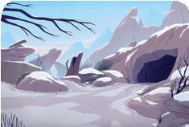

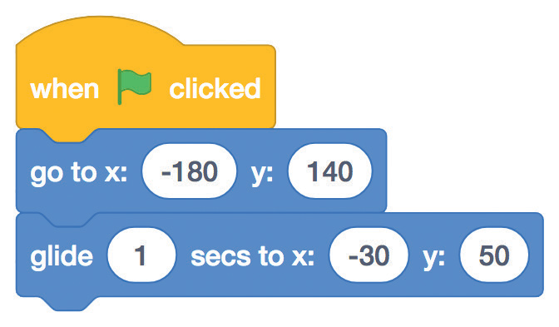

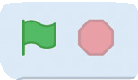
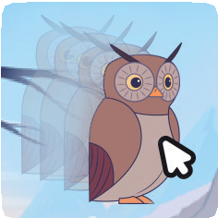
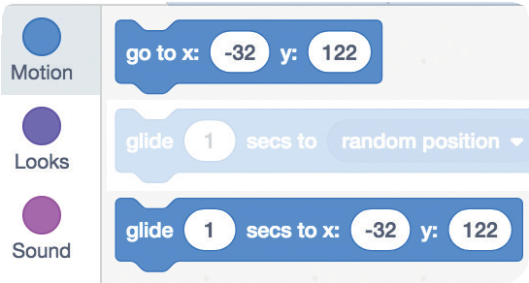
حرکت به سمتی scratch.mit.edu
آماده شو
یک پس زمینه را انتخاب کنید.
Mountain
یک بازیگر را انتخاب کنید.
Owl
این کد را اضافه کن
Owl
امتحانش کن
پرچم سبز را برای شروع کلیک کنید.
نکته
وقتی که یک استپرایت را جابجا می‌کنید، اعداد x و y در قسمت بلاک‌ها به روزرسانی می‌شود.
ساخت داستان

Slide 15
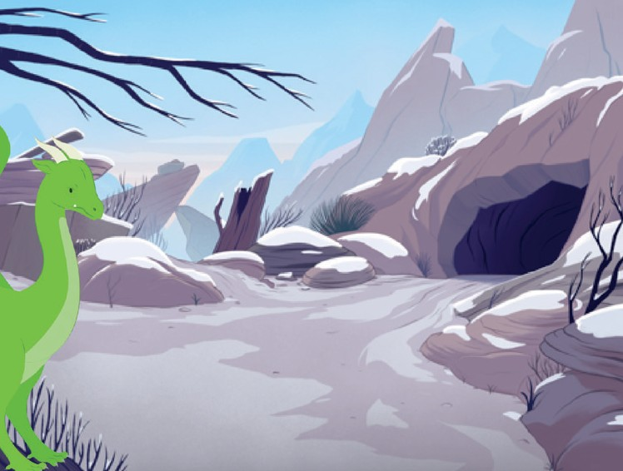
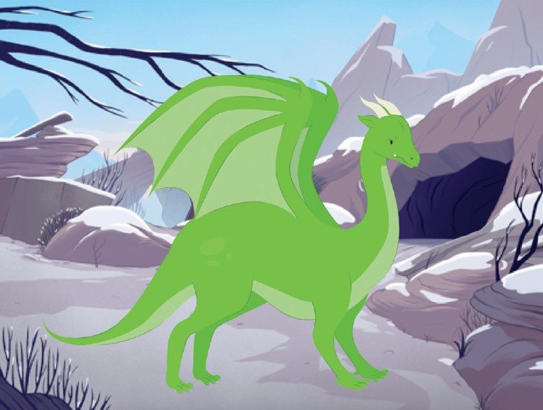
قدم زدن روی صحنه
بازیگرتان در صحنه وارد می‌شود.
ساخت داستان
7

Slide 16





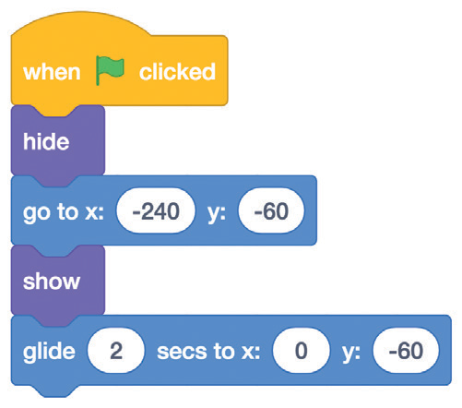

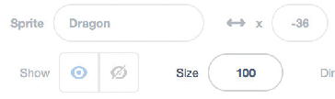


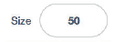
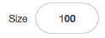
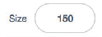
قدم زدن روی صحنه scratch.mit.edu
آماده شو
یک پس زمینه را انتخاب کنید.
Mountain
یک بازیگر را
انتخاب کنید.
Dragon
این کد را اضافه کن
Dragon
عدد -240 را تایپ کنید تا بازیگر شما لبه سمت چپ استیج قرار بگیرد.
این عدد را تغییر دهید تا حرکت آرام‌تر و یا سریعتر شود.
نکته
اندازه یک اسپرایت را با تایپ عددی بزرگتر و یا کوچکتر تغییر دهید.
ساخت داستان

Slide 17
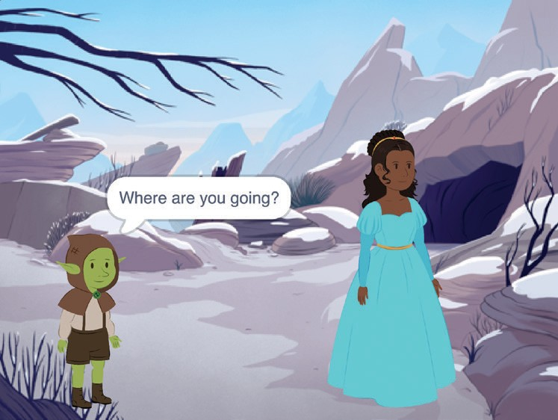

پاسخ به یک بازیگر
گفتگو را هدایت کنید به طوری که یک بازیگر بعد از دیگری صحبت کند.
می‌خواهی کجا بری؟
به جنگل!
ساخت داستان
8

Slide 18









پاسخ به یک بازیگر scratch.mit.edu
آماده شو
یک پس زمینه را انتخاب کنید.
Mountain
دو بازیگر را انتخاب کنید.
Goblin
Princess
این کد را اضافه کن
بر روی تصویر کوچک هر بازیگر کلیک کرده و این کدها را به هر یک از آن‌ها اضافه کنید.
Goblin
انتشار یک پیغام
به این بازیگر می‌گوییم که وقتی که پیغامی که منتشر شده را دریافت کرد، باید چه کاری انجام دهد.
Princess
نکته
می‌توانید با کلیک بر روی منو، یک پیغام جدید اضافه کنید.
ساخت داستان

Slide 19


اضافه کردن یک صحنه
چندین صحنه با بازیگر‌ها و تصاویر پس زمینه متفاوت بسازید.
ساخت داستان
9

Slide 20







اضافه کردن یک منظره scratch.mit.edu
آماده شو
دو تصویر پس زمینه انتخاب کنید.
یک بازیگر را انتخاب کنید.
Witch House
Mountain
Fox
این کد را اضافه کن
Fox
از منو نام تصویر پس زمینه را انتخاب کنید.
امتحانش کن
پرچم سبز را برای شروع کلیک کنید.

